Slide 1
ΨΩΡΑ
ΔΑΛΑΜΑΓΚΑΣ ΕΥΣΤΑΘΙΟΣ
。

Slide 2
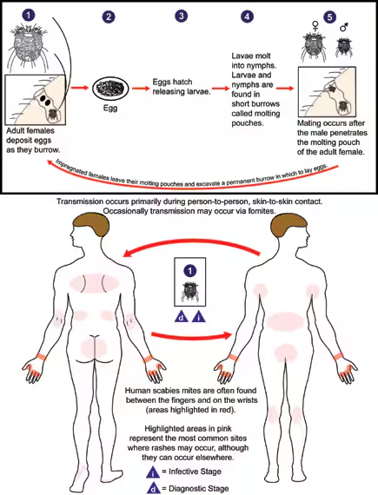
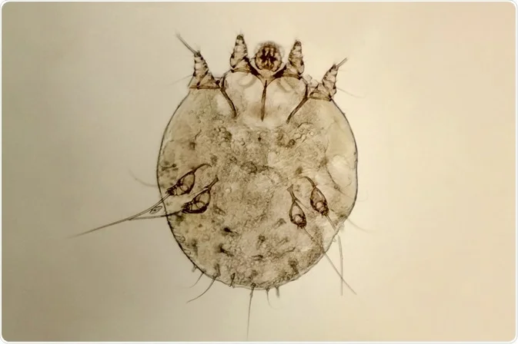
01
Sarcoptes Scabei var hominis
Αρθρόποδο 300-400 μm
300 εκατ. Νέα κρούσματα / έτος
Μετάδοση: Άμεση επαφή και ΣΜΝ, 15-20’ στενής επαφής
Ζευγάρωμα θηλυκού- αρσενικού ακάρεος
Το αρσενικό πεθαίνει, το θηλυκό απλώνει τα αυγά του.
Δεν φτάνει βαθύτερα από την κοκκώδη στιβάδα.
Παράγει 1-3 αυγά ημερησίως, μετά από 3-4 ημέρες εκκολάπτονται.
2 φάσεις ανάπτυξης (πρωτονύμφες, τριτονύμφες) πριν διαχωριστούν σε αρσενικά και θηλυκά.
Αντιδράσεις υπερευαισθησίας τύπου I, IV (‘’ανοσολογική μνήμη’’ σε αντιγόνα ακάρεων).
。

Slide 3
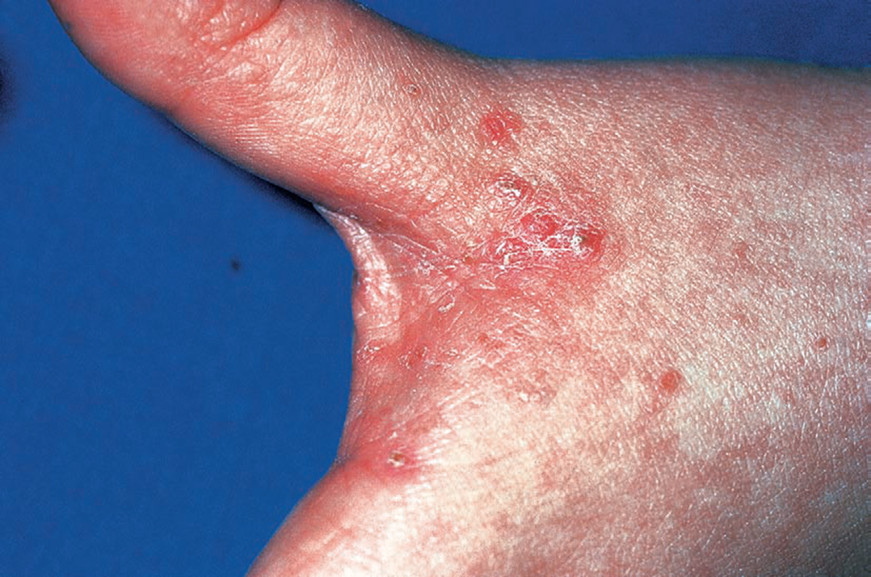
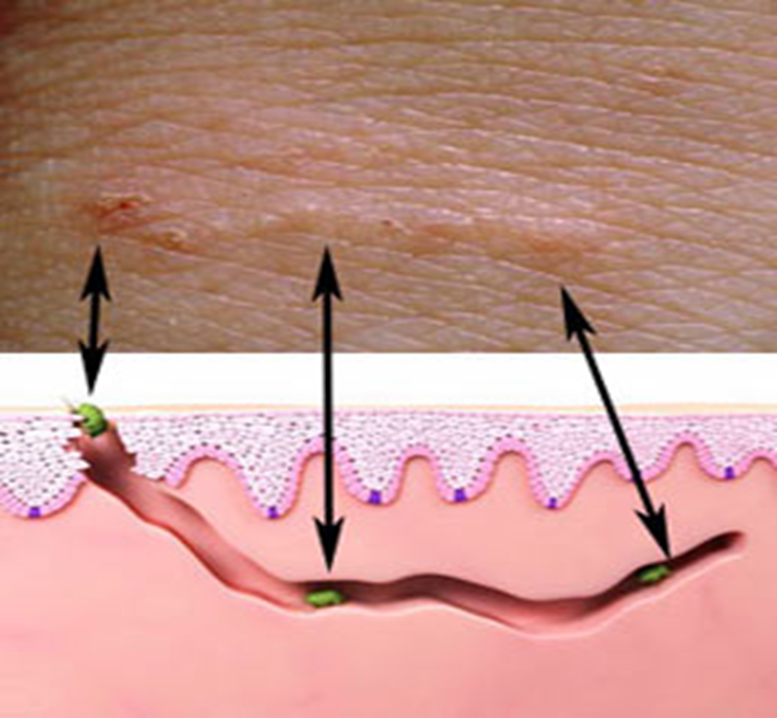
02
ΚΛΙΝΙΚΗ ΕΙΚΟΝΑ
Συμπτώματα 4-6 εβδομάδες μετά τη λοίμωξη
Κνησμός, ιδιαίτερα τη νύχτα ή μετά από θερμό μπάνιο
Σήραγγες ( Σπάνια ορατές δια γυμνού οφθαλμού)
Ερυθηματώδεις βλατιδοφυσαλιδώδεις βλάβες
Ιδιαίτερες θέσεις προσβολής: κοιλιά, μασχάλες, μαστοί, γλουτοί, αγκώνες, καρποί, μεσοδακτύλια, γεννητικά όργανα
Σε παιδιά, βρέφη και ανοσοκατεσταλμένους ΜΟΝΟ μπορεί να προβληθούν το τριχωτό της κεφαλής και ο αυχένας

Slide 4
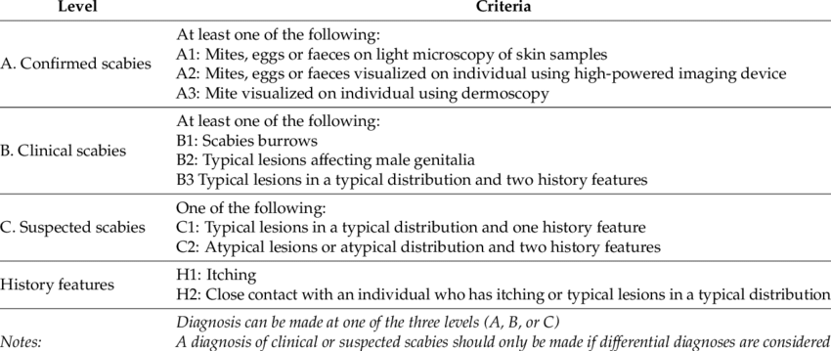
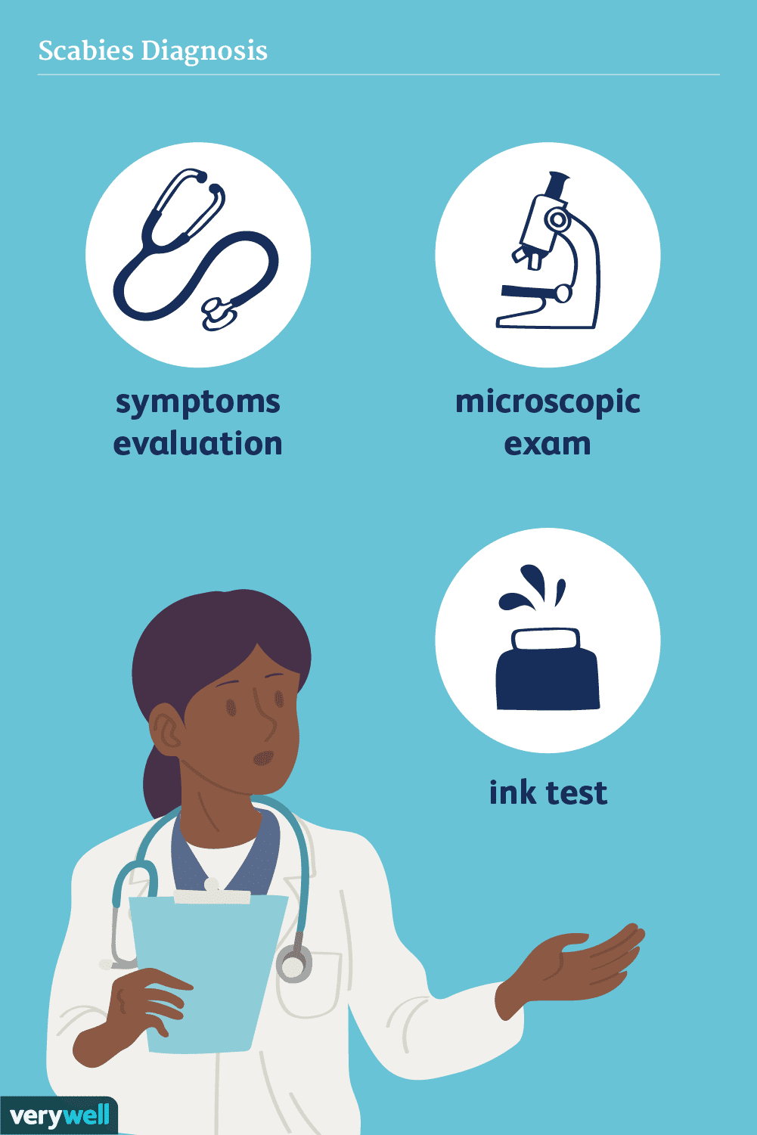
03
ΔΙΑΓΝΩΣΗ
Κλινική εξέταση
Μικροσκόπηση
Δερματοσκόπηση
Βιοψία δέρματος
PCR
Ηωσινοφιλία
Αυξημένη IgE

Slide 5
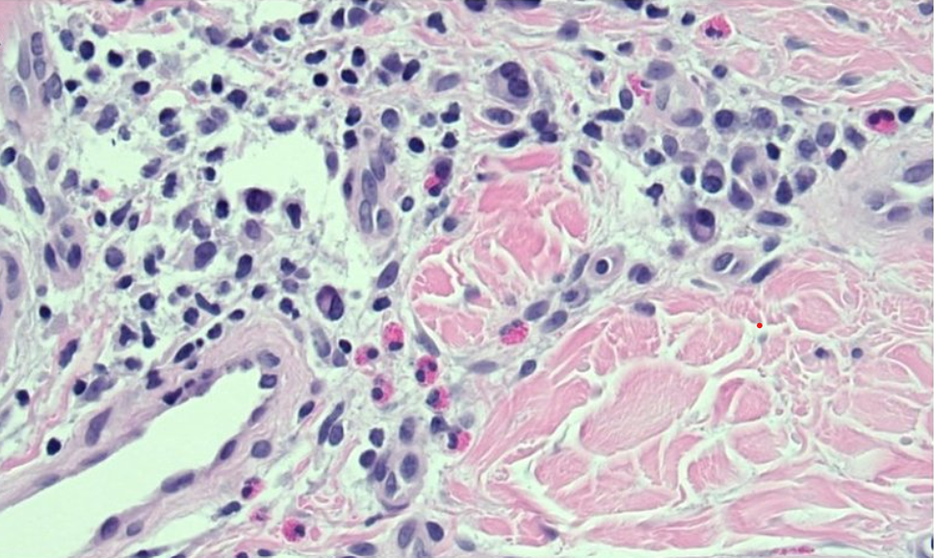
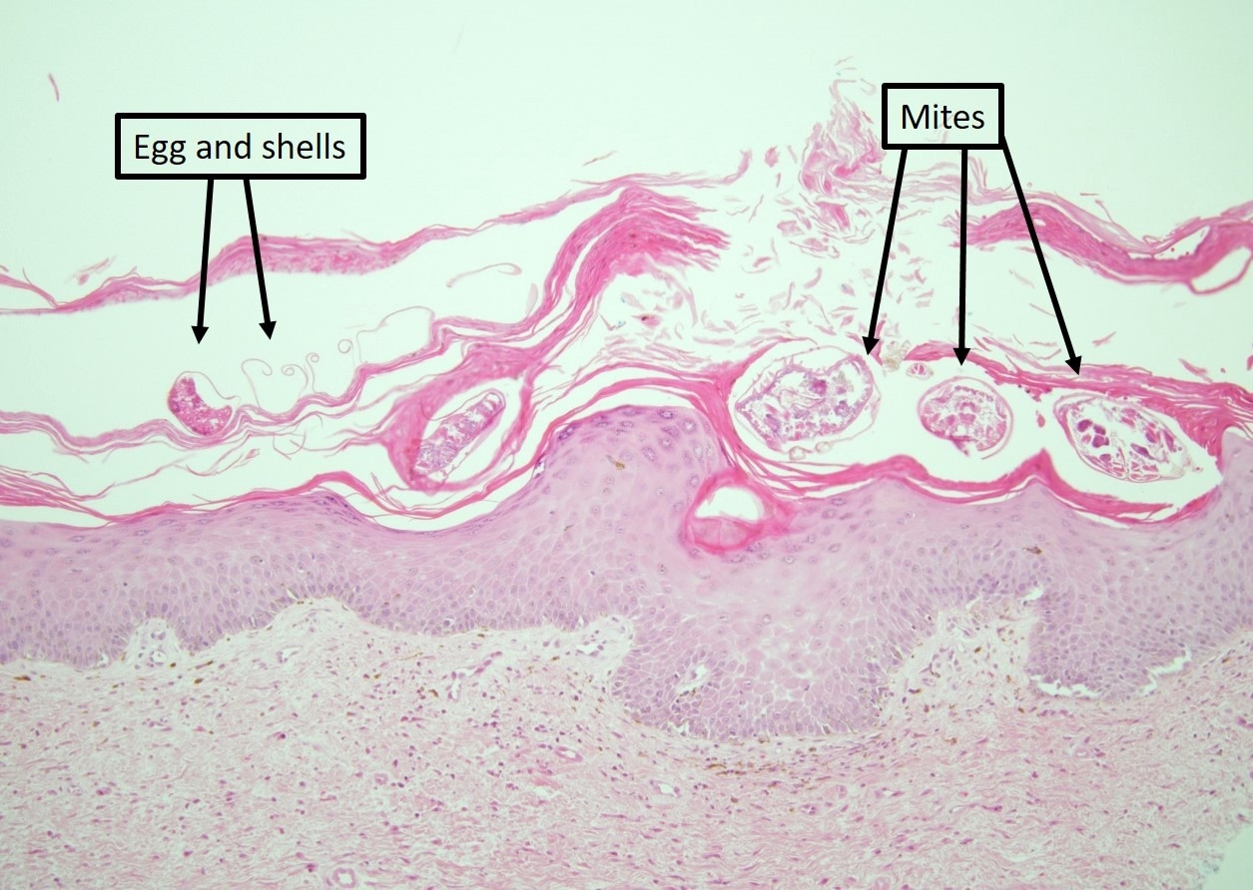
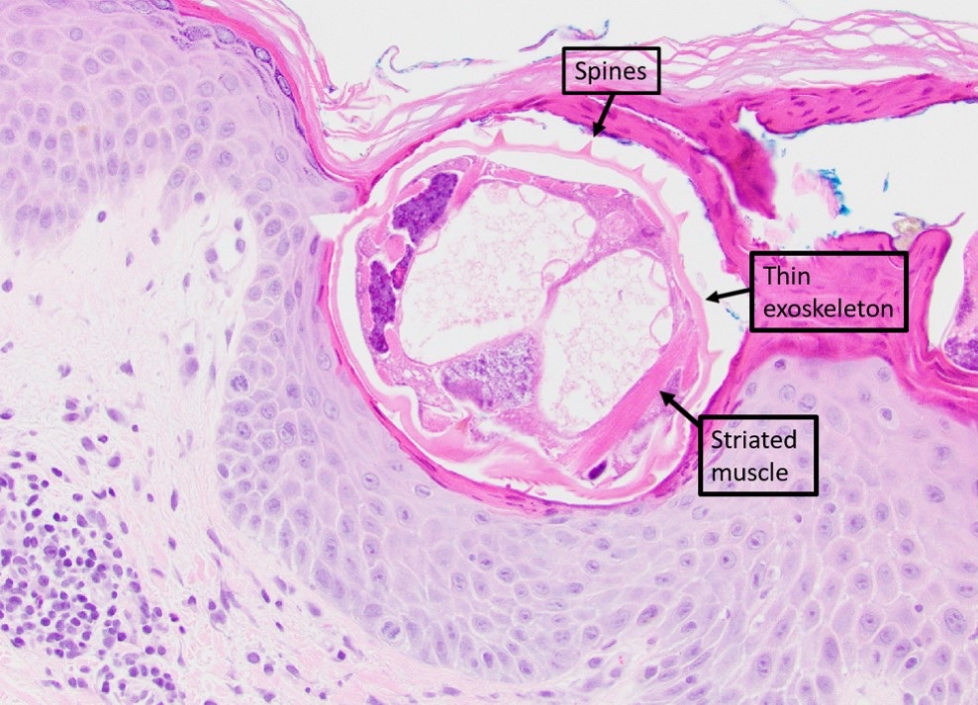
04
Δικτυωτό χόριο
Ηωσινόφιλα
Κλασική ψώρα
Αναγνώριση ενδοκεράτινων ακάρεων, ωαρίων ή σκύβαλων
Ακάρεα: 0,2 - 0,4 mm μήκος
Οβάλ σώματα με υποτυπώδη πόδια
Εξωσκελετός με ραβδώσεις, νωτιαία ράχη.
Μακριές δομές δίκην τριχών στα πίσω πόδια.
Οβάλ αυγά: 0,1 - 0,2 mm
Επιφανειακή περιαγγειακή λεμφο-ηωσινοφιλική διήθηση με ιστιοκύτταρα και πιθανά ουδετερόφιλα
Πιθανή επιδερμιδική σπογγίωση με ή χωρίς χαρακτηριστικά απολέπισης (έλκος, διάβρωση) και κρούστας
Πιθανότητα ύπαρξης διηθήματος CD30+.

Slide 6
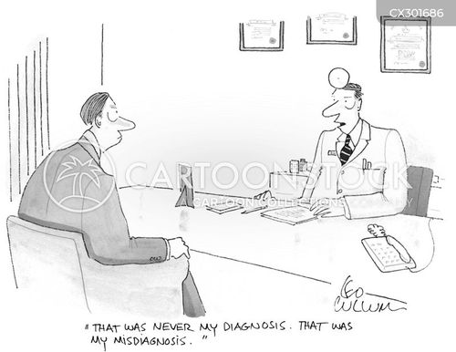
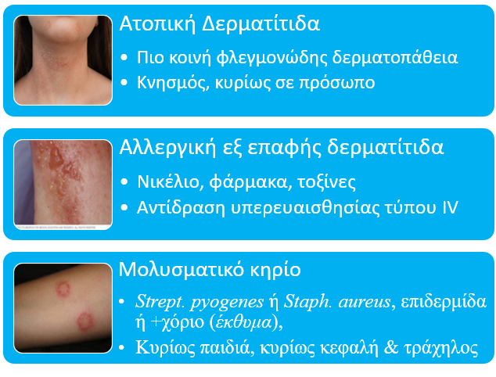
05
ΔΙΑΦΟΡΙΚΗ ΔΙΑΓΝΩΣΗ

Slide 7
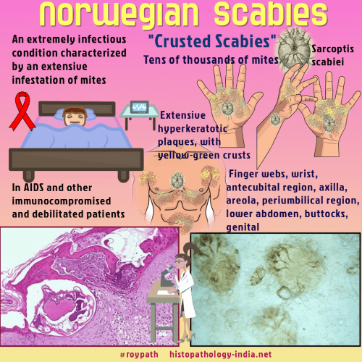
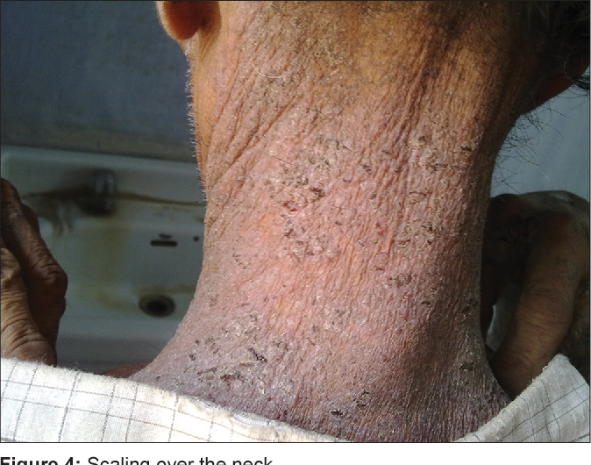
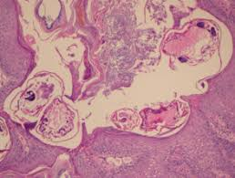
06
ΝΟΡΒHΓΙΚΗ ΨΩΡΑ
Βαρύτερη και πολύ μεταδοτική
Αυξημένο φορτίο παρασίτων
Συχνή σε ανοσοκατεσταλμένα ή εξασθενημένα ή ηλικιωμένα άτομα
Συχνά ΔΕΝ συνοδεύεται από τα κλασικά συμπτώματα της ψώρας

Slide 8
Ευχαριστώ πολύ!
。

